Slide 1
Presentación Semana 4

Slide 2



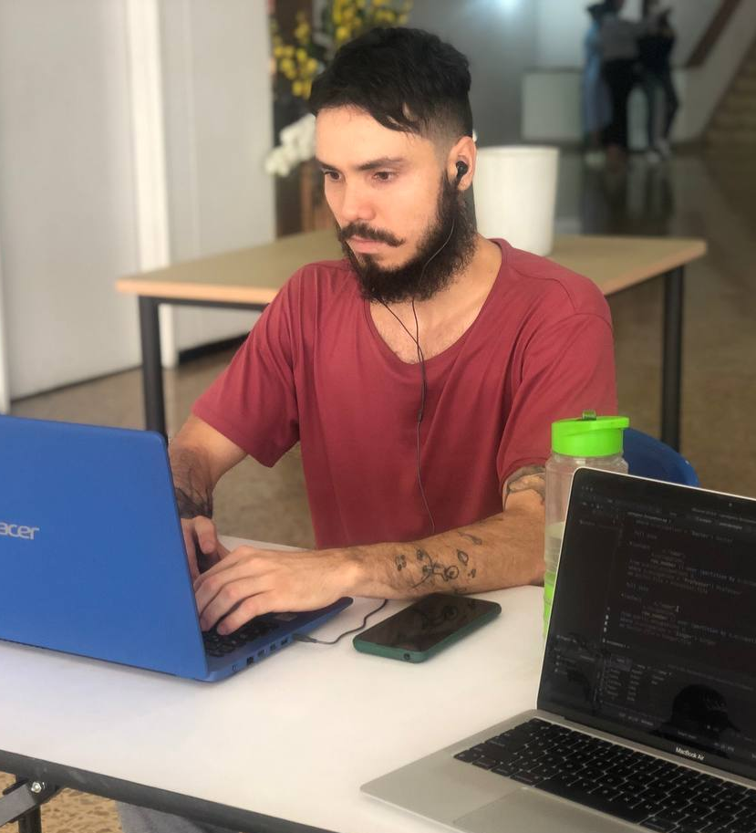
QUIÉNES SOMOS
Grupo 12
Somos un grupo de estudiantes de Henry de distintos países interesados en comprender e incorporar las herramientas que la Ciencia de Datos posibilita con el objetivo de un próspero desarrollo profesional y de adquirir la capacidad de una mejor toma de decisiones.
Mariano Rodas
Alberto Landin
Analista de datos
Ingeniero de datos
Federico Kostzer
Daniel Castillo
Analista de datos
Ingeniero de datos

Slide 3
Etapa 1:
Puesta en marcha del proyecto
Desarrollar métricas
Presentación de KPIs
Tecnologías a usar
Documentar alcance del proyecto
Etapa 2:
Trabajando los datos
Diseño del modelo de base de datos
Creación y configuración de ambiente big data
Automatización del data warehouse
Etapa 3:
Etapa de análisis
Exposición de reportes y dashboards
Creación de modelos predictivos
Aplicar reglas de negocios
Etapa 4:
Presentación final
(Ud. ESTÁ AQUÍ)
Conclusiones
Recomendaciones

Slide 4
Limpieza de datos
Tecnologías usadas
Modelo entidad relacion / modelo de dimensiones
Tratamiento de datos

Slide 5
DATA WAREHOUSE e ingeniería de datos

Slide 6
ANALISIS DE DATOS
Contexto económico
Hablar sobre limitaciones (COVID y cantidad y antigüedad de datos)
# Contexto del EComerce en latinoamerica
A lo largo de 2021, año en que la reactivación económica comenzó tras la etapa más dura del confinamiento, el crecimiento del comercio electrónico latinoamericano fue de 37%, de acuerdo con cifras del estudio Beyond Borders 2021/2022, elaborado por Ebanx.

Slide 7
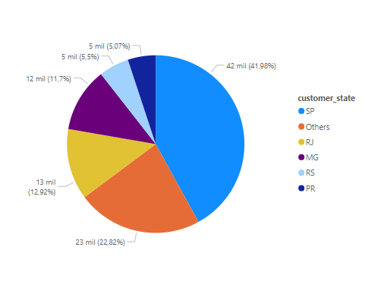
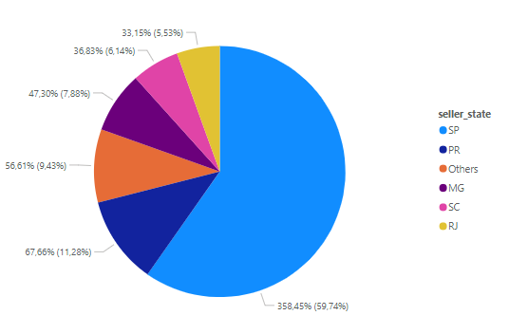
Distribución regional de Vendedores y consumidores
Características del mercado brasilero
-Poner las referencias de modo más comprensible

Slide 8
HACER GRÁFICO DE BARRAS DE LA EVOLUCIÓN POR MES DE LAS COMRAS O DEL VOLUMEN DE COMPRAS

Slide 9
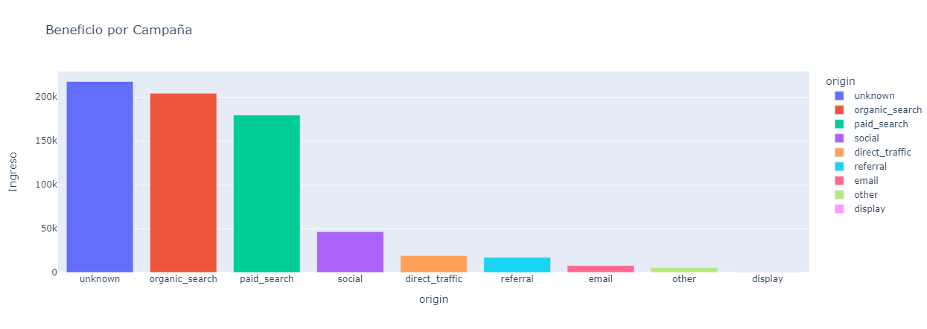
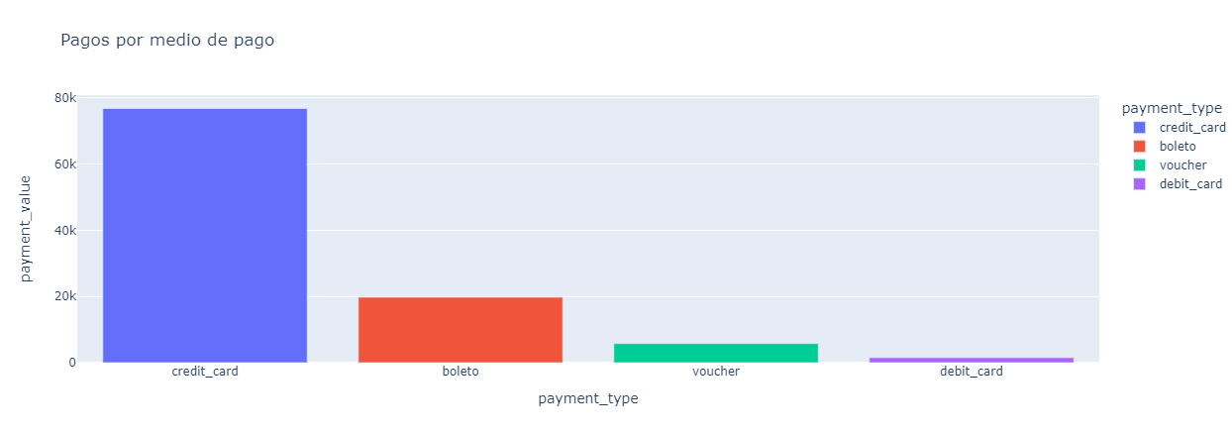

Slide 10
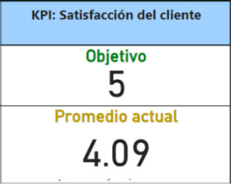
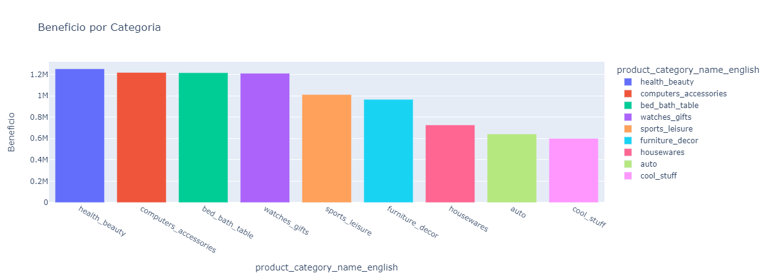
- Sistema de insignias para vendedores: COMO FUNCIONA Y PARA QUÉ SIRVE
Kpis, MÉTRICAS y reglas de negocios aplicadas

Slide 11
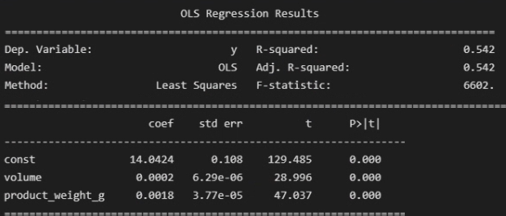
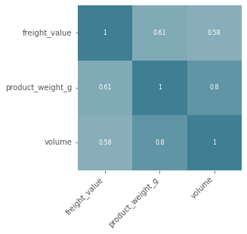
Modelo de regresión múltiple
Y ⱼ =β₀+β₁ (X₁ ⱼ)+ β₂ (X₂ ⱼ) + u ⱼ
Y = Costo de envío
X ₁ = Volumen del producto (cm³)
X₂ = Peso del producto (g)
U = perturbación estocástica
HABLAR SOBRE R CUADRADO y como podría mejorar
En proceso: A partir de una evaluación de los vendedores por región, pretendemos agregarle al modelo la variable “distancia entre comprador y vendedor” con tal de aumentar la precisión del modelo

Slide 12
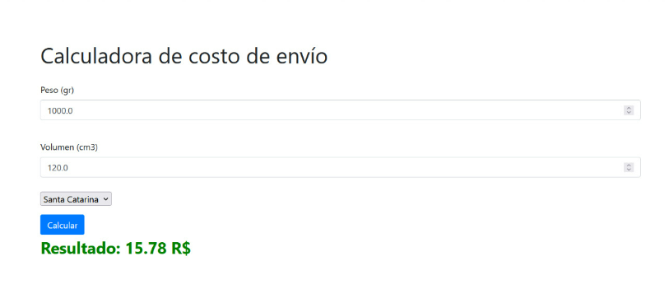
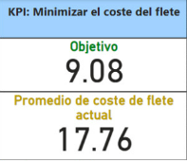
CALCULADORA DE COSTO DE ENVÍO
Elaboramos regresiones lineales para cada estado con el objetivo de crear una herramienta a disposición de los usuarios que ayude a aproximar cual será el costo de envío de acuerdo a las dimensiones y el peso del artículo que desean comprar

Slide 13
Mercados disputables por región
Hacer estudio de cuales son las regiones que están insatisfechas en las distintas categorías de productos
Hacer un mapa

Slide 14
Machine learning

Slide 16

Grupo 12
Mariano Rodas
Alberto Landin
/marianorodas
/albertolandin
Federico Kostzer
Daniel Castillo
/federico-kostzer
/daniel-casvill

Slide 17
MUCHAS GRACIAS
Equipo 12

